Slide 1
স্বাগতম

Slide 2


পরিচিতি
মোঃ সোহেল রানা
সিনিয়র শিক্ষক
রাজশাহী স্যাটেলাইট টাউন হাই স্কুল
উপশহর, রাজশাহী।
ইমেইলঃ sobujstate@gmail.com
শ্রেণি : ৮ ম
বিষয় : গণিত
অধ্যায় : ২য়
পাঠের বিষয় : মুনাফা

Slide 3
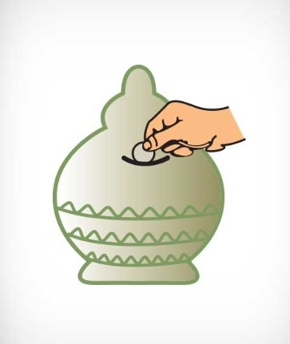
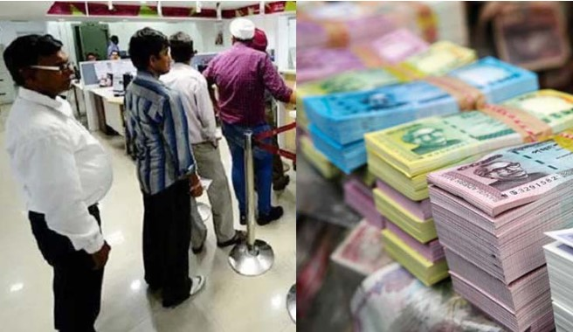
নিচের চিত্রে কি দেখছ?
ব্যাংকে কি রাখা হয়?

Slide 4
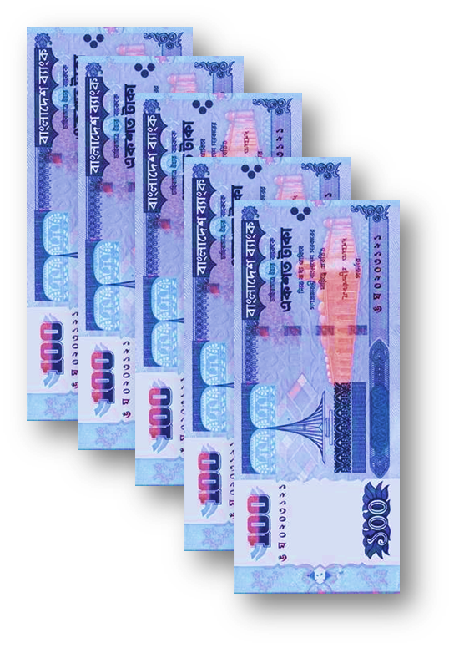

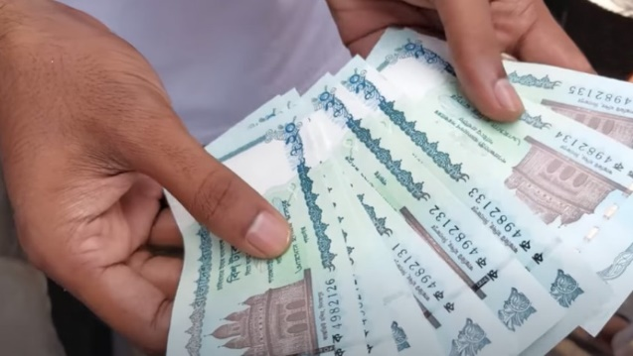
ব্যাংকে টাকা রাখলে ব্যাংক আমাদের কিছু টাকা অতিরিক্ত দেয় । এই অতিরিক্ত টাকাকে আমরা কি বলি?
মুনাফা

Slide 5
মুনাফা

Slide 6
শিখনফল
এই পাঠ শেষে
মুনাফা কী তা বলতে পারবে,
সরল মুনাফা সংক্রান্ত সমস্যার সমাধান করতে পারবে।
সরল মুনাফার হার ব্যাখ্যা করতে পারবে,

Slide 7
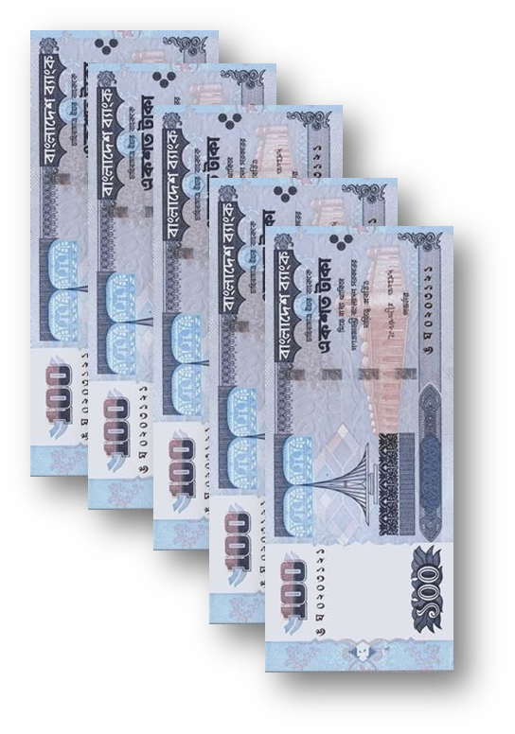

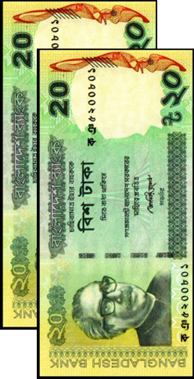
দুই বছর পর
ব্যাংকে জমা
ব্যাংক ফিরত দিলে
৪০ টাকা বেশি
মুনাফা বা লাভ্যাংশ
ব্যাংকে যে টাকা জমা রাখা হয় তাকে মুলধন বা আসল বলে।
ব্যাংকে টাকা জমা রাখার একটি নির্দিষ্ট সময় পর ব্যাংক যে অতিরিক্ত টাকা দেয় , তাকে মুনাফা বা লভ্যাংশ বলে।
যে সময়ের জন্য মুনাফা হিসাব করা হয় তা এর সময়কাল।

Slide 8
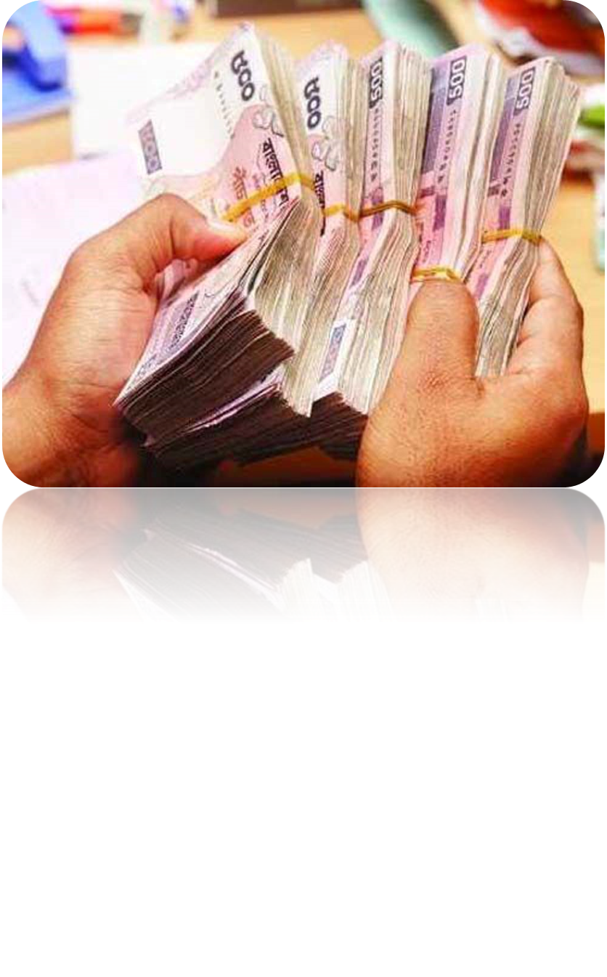
একক কাজ
রফিক সাহেব ৫০০০০ টাকা ব্যাংকে রা্খার ৫ বছর পর ব্যাংক তাকে ৫৫৫২৫ টাকা ফিরত দিল ।
১।তিনি মুনাফা কত টাকা পেলন ?

Slide 9
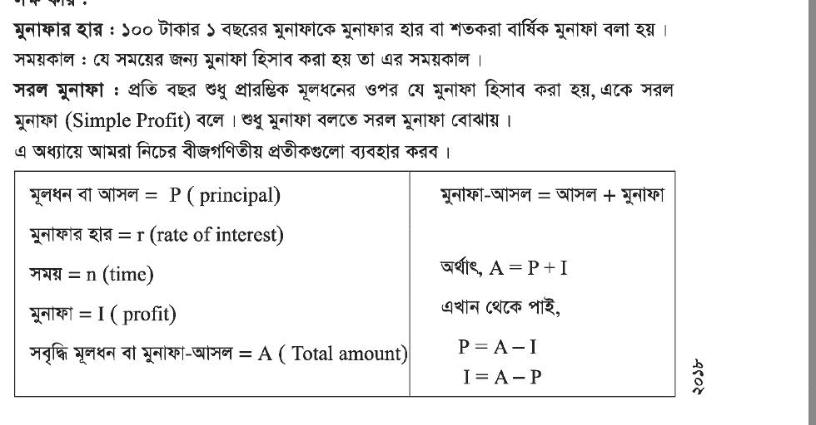
১০০ টাকার ১ বছরের মুনাফাকে মুনাফার হার বা বার্ষিক মুনাফা বলা হয়
প্রতি বছর শুধু প্রারম্ভিক মূলধনের ওপর যে মুনাফা হিসার করা হয়,একে সরল মুনাফা বলে

Slide 10
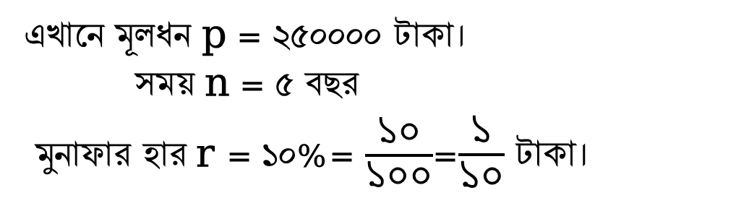
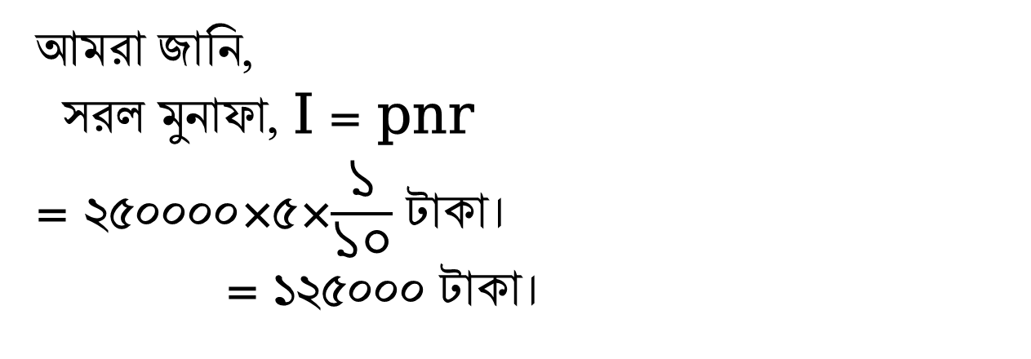
প্রশ্নঃ বার্ষিক শতকরা ১০ টাকা মুনাফায় ২৫০০০০ টাকার ৫ বছরের সরল মুনাফা কত হবে ?
এখানে মূলধন p = ২৫০০০০ টাকা।
সময় n = ৫ বছর
মুনাফার হার r = ১০%= $\frac{১০}{১০০}$=$\frac{১}{১০}$ টাকা।
আমরা জানি,
সরল মুনাফা, I = pnr
= ২৫০০০০×৫×$\frac{১}{১০}$ টাকা।
= ১২৫০০০ টাকা।

Slide 11
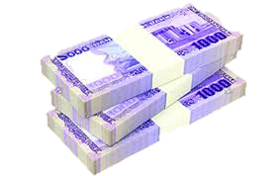
দলীয় কাজ
৩০০০০০ টাকা ৫% মুনাফায় ৪ বছরের জন্য বিনিয়োগ করলে সরল মুনাফা ও মুনাফা আসলে কত হবে?

Slide 12
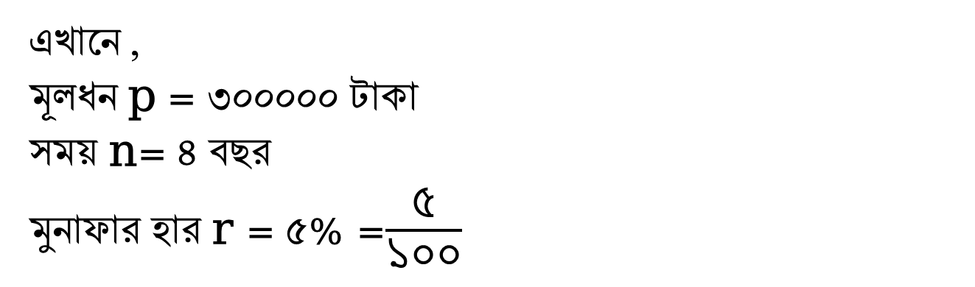
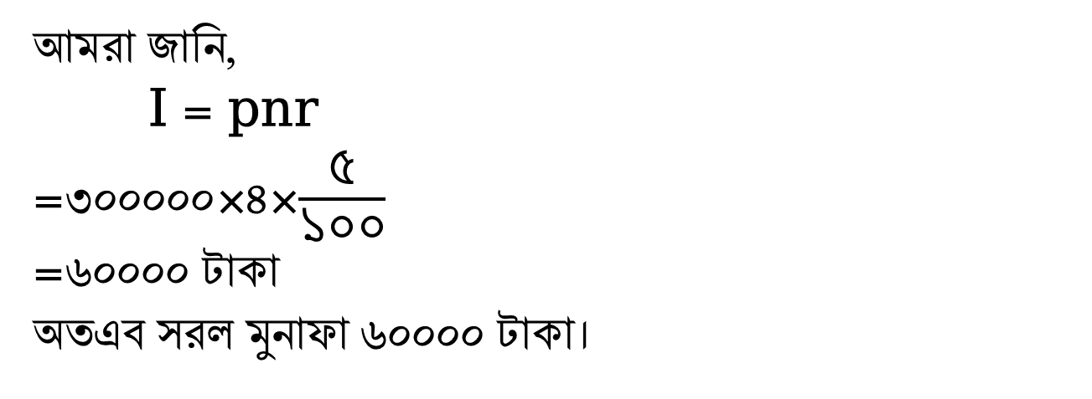
আমরা জানি,
I = pnr
=৩০০০০০×৪×$\frac{৫}{১০০}$
=৬০০০০ টাকা
অতএব সরল মুনাফা ৬০০০০ টাকা।
মূলধন A=P+I=300000+60000=3060000টাকা

Slide 13
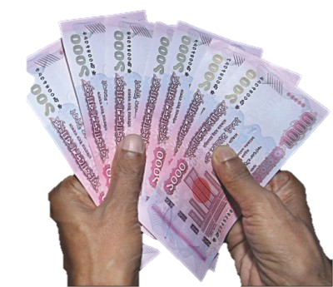
মূল্যায়ন
এই সাতটি নোট ১০% মুনাফায় রাখলে ৩ বছরে কত টাকা পাওয়া যাবে সবাই একক ভাবে খাতায় সমাধান কর।

Slide 14
বাড়ির কাজ
এক ব্যাক্তি ১০০০০ টাকা ৭%হার মুনাফায় সোনালী ব্যাংকে জমা রাখলেন। ১০৫০০ টাকা জনতা ব্যাংকে ৮% সরল মুনাফায় বিনিয়োগ করলেন।
(ক) এক বছর পর তিনি সোনালী ব্যাংক থেকে কত টাকা মুনাফা পাবেন?
(খ) জনতা ব্যাংকের টাকা ৩ বছর পর মুনাফা আসলে কত হবে?
(গ) ৫ বছর পর সে কোন প্রতিষ্ঠান থেকে মুনাফাআসলে বেশি টাকা তুলতে পারবে?

Slide 15
ধন্যবাদ

